Slide 1
ㅎㅎ
11장
형태학 처리
형태학의 개념
형태학을 위한 기초 이론
이진 영상에서의 형태학 처리
그레이 영상에서의 형태학처리
한빛미디어(주)

Slide 2

11장. 형태학 처리
학습목표
  형태학의 개념을 이해한다.
  이진 영상에서 침식과 팽창연산을 공부한다.
  이진 영상에서 열림과 닫힘을 공부한다.
  골격화를 소개한다.
  그레이 영상에서의 형태학 처리로 침식, 팽창, 열림, 닫힘을 학습한다.

Slide 3
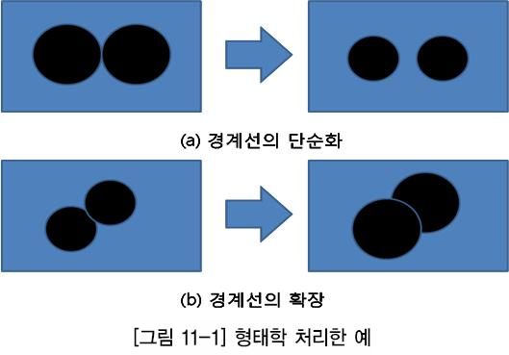
Section 01 형태학의 개념
형태학(Morphology, 모폴로지)
  영상의 형태(Shape)를 분석하고 처리하는 기법
  영상의 경계, 블록, 골격 등 형태를 표현하거나 서술하는 데 필요한 영상 요소를 추출하는데 형태학 처리 활용
  영상의 경계 너비가 일정치 않거나 중간에 단절되어 이를 일정하게 하거나 연결할 때 형태학 처리가 필요함.

Slide 4
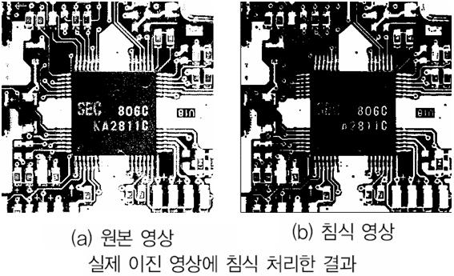
[실습하기 11-1] 침식 프로그램
프로그램 실행 결과 영상
  실제 이진 영상에서 침식 처리를 수행한 결과로, 침식 처리한(b)영상을 보면 객체가 얇아짐.

Slide 5
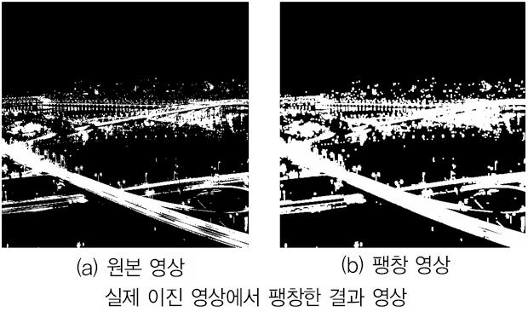
[실습하기 11-2] 팽창 프로그램
프로그램 실행 결과 영상
  실제 이진 영상에서 팽창 처리를 수행한 결과 영상. 전체적으로 테두리의 흰색화소가 증가하여 두꺼워짐.

Slide 6
열림
침식연산 다음에 팽창연산을 바로 사용하는 알고리즘
볼록하게 나온 부분을 제거하고 좁은 연결을 끊여서 영상의 외곽선 부분을 부드럽게 만듦.
물체의 형상과 크기는 보존됨.
돌출 부분과 좁은 연결 부위를 제거하므로 제거연산이라고도 함.
외곽선 부분을 더욱 부드럽게 하려면 열림연산을 반복해서 적용하여 침식연산을 특정 횟수만큼 반복한 뒤 팽창연산도 같은 횟수만큼 반복
화소의 집합 A와 형태소나 구조적 요소 B가 있을 때 B가 일으킨 A의 열림은 A◦B로 표기하며, 다음과 같이 정의함.
A◦B = (A-B) ⊕B

Slide 7
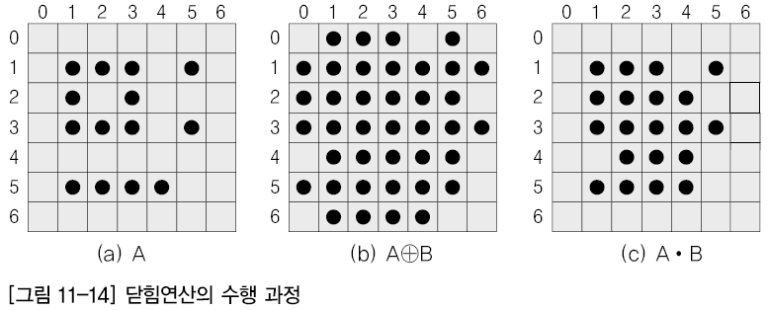
닫힘
열림과 반대로 팽창을 처리한 뒤에 침식 처리 수행
오목하게 들어간 부분이나 작은 구멍을 채우기에 열림 연산과 마찬가지로 영상의 외곽선 부분을 부드럽게 만들며, 객체의 형태와 크기는 보존됨.
작은 구멍이나 틈 등을 채우는 역할을 하므로 채움연산이라고도 함.
  화소의 집합 A와 형태소 B가 주어졌을 때 B가 일으킨 A의 닫힘은 A•B로 표기
  A•B=(A⊕B)⊖B

Slide 8
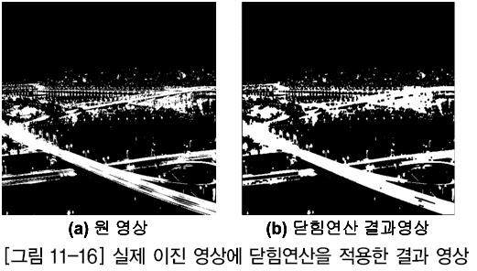

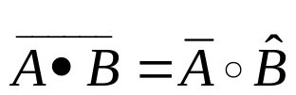
열림과 닫힘의 관계
팽창과 침식처럼 여집합과 반사에 이원적이어서 다음과 같이 표현 가능
다음과 같이 반대도 성립

Slide 9
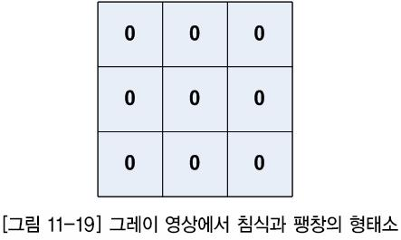
Section 04 그레이 영상에서의 형태학 처리
그레이 영상의 침식과 팽창연산
  물체의 밝기와 배경의 밝기 간에 격차가 클 때는 그레이 영상의 침식과 팽창연산이 효과적
  이때, 사용되는 침식 마스크와 팽창 마스크는 같은 형태소 마스크로, 형태소의 모든 요소 값이 0인 것을 사용
  형태소 마스크와의 연산 결과로 얻은 최대값과 최소값을 선택하느냐에 따라 침식과 팽창이 결정됨.

Slide 10
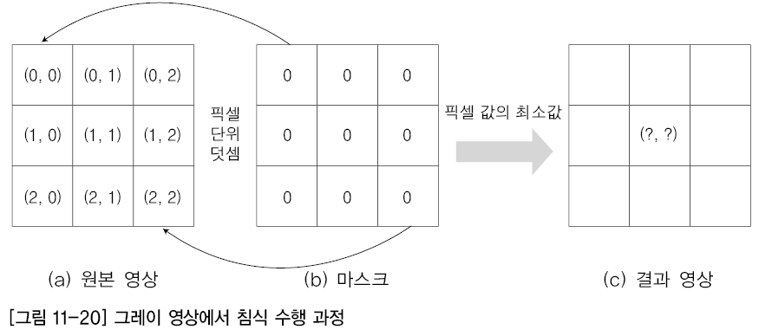
그레이 영상의 침식연산
그레이 영상에서 밝은 객체를 더 어둡게 보이도록 하여 축소하는 효과를 얻는 게 침식
밝기가 균일하지 않은 영역에서는 효과적으로 처리되나, 균일한 영역에서는 입력 화소의 밝기와 같은 결과를 보임. 균일하지 않은 영역에서 반복해서 적용하면 물체가 사라짐.
화소 집합의 화소 값을 -255~0까지 변화시킬 수 있도록 사용하는 형태소를 구성하여 그레이 영상에 침식연산을 수행할 수 있음. -255에 가까운 값으로 형태소 마스크를 구성하면 더욱 분명하게 침식 효과가 나타남.

Slide 11
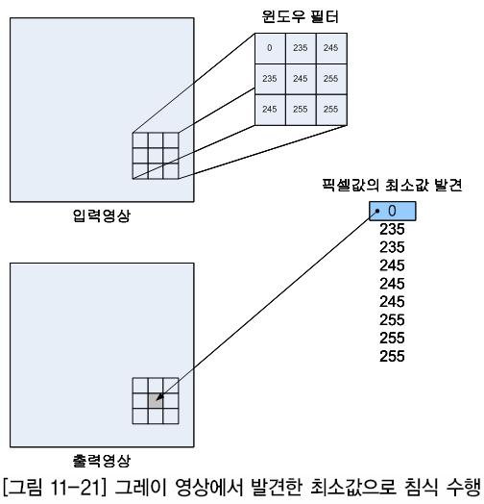
그레이 영상의 침식연산(계속)
결과 화소가 결정되는 것을 다음과 같이 표현 가능
O(x, y) = min{입력 화소 밝기와 형태소 마스크 화소의 각 합}

Slide 12
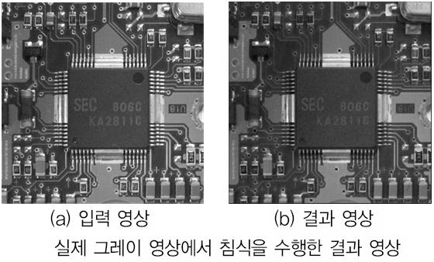
[실습하기 11-3] 그레이 영상의 침식 연산 프로그램
프로그램 실행 결과 영상
  각 객체의 밝은 색이 줄어들어 축소된 효과

Slide 13
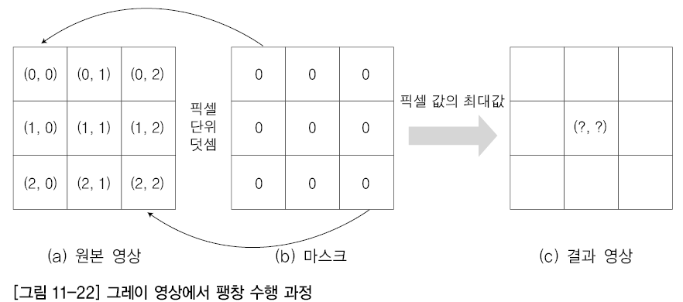
그레이 영상의 팽창연산
그레이 영상에서 객체를 더 밝게 하여 객체를 크게 보이게 하는 효과
침식처럼 밝기가 균일하지 않은 영역에서 효과적으로 동작
사용되는 형태소 마스크의 특징은 모든 화소를 0~255까지의 범위로 변화시킬 수 있도록 구성할 수 있음.
팽창연산의 결과로 화소 값이 255에 가까운 값이 되도록 형태소 마스크를 구성하면 더욱 분명한 팽창 효과를 얻을 수 있음.

Slide 14
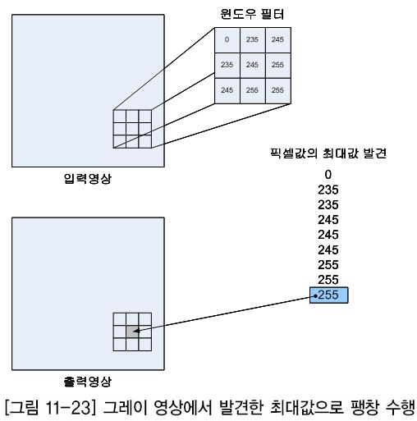
그레이 영상의 팽창연산(계속)
결과 화소가 결정되는 것은 다음과 같이 표현 가능
O(x, y) = max{입력 화소 밝기와 마스크 화소의 각 합}

Slide 15
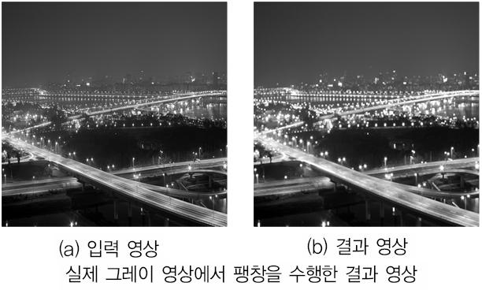
[실습하기 11-4] 그레이 영상의 팽창 연산 프로그램
프로그램 실행 결과 영상
  입력 영상보다 객체의 밝기가 밝아져 팽창된 결과

Slide 16
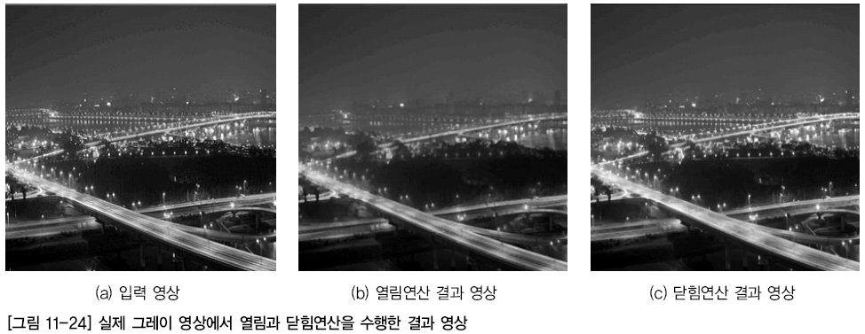
그레이 영상의 열림과 닫힘연산
  이진 영상에서 열림과 닫힘연산은 침식과 팽창으로 얻음.
  그레이 영상도 그레이 영상의 침식과 닫힘연산을 이용하해 그레이 영상에서 열림과 닫힘연산을 수행
  이진 영상의 결과처럼 경계선이 부드러워진 효과

